Slide 1

15. НАШЕ ЗДОРОВЬЕ В НАШИХ РУКАХ
Демонстрационный материал к учебно-методическому пособию
для средних классов средней школы “Экология окружающий среды”
ОФ “Центр “Содействие устойчивому развитию”
ГУ “Управление природных ресурсов и регулирования природопользования акимата Мангистауской области”

Slide 2
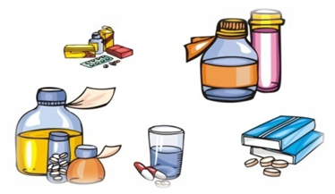
Лекарства – вещества,
применяемые для лечения
или предупреждения
заболеваний. Каждое лекарство перед
внедрением в медицинскую практику
подвергается подробному изучению сначала в
экспериментах над животными, а затем – в
условиях клиники. Современная медицина
использует множество лекарственных средств.

Slide 3
А вы знаете как правильно обращаться с лекарствами, как правильно их принимать?
___________________________________________________________________________________________________________________

Slide 4
Несколько советов, как правильно обращаться с лекарственными препаратами
Некоторые лекарства совершенно безвредны для организма, они не оказывают на организм токсического воздействия.
Витамины лекарствами не являются. Они стимулируют различные обменные процессы в организме. Их избыток столь же вреден, как и недостаток.
Таблетки обязательно нужно разжевывать. Это утверждение справедливо лишь по отношению к обычным таблеткам, но если таблетки покрыты специальными оболочками, разжевывать их нельзя.
Лучше всего запивать лекарство водой.
Не во всех случаях действует правило «чем дороже лекарство, тем оно качественнее». Очень часто цена лекарственного препарата зависит от страны-производителя.

Slide 5
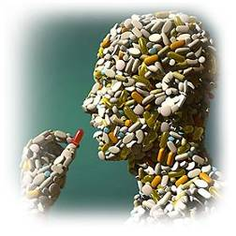

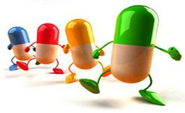
Ответьте на пару вопросов
А вы знаете, из чего делаются лекарственные препараты, таблетки?
Какие лекарственные растения вы знаете? Что вы о них знаете?

Slide 6
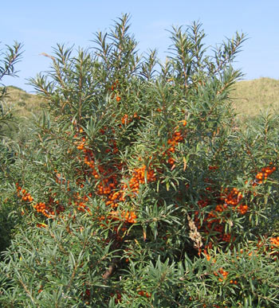
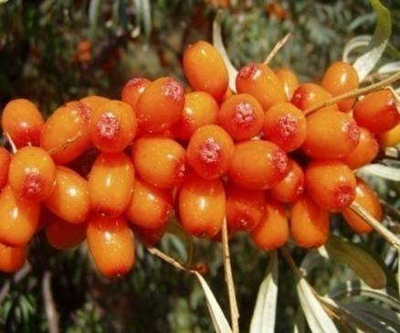
Облепиха
Облепиха (Hippophae) не случайно носит название "царская ягода". Плоды облепихи с давних времен применяются для приготовления целебных настоев, наливок и варенья.
Плоды облепихи чрезвычайно богаты витаминами (C, E, B1, B2, B6, B9, K, PP, каротин), белковыми и дубильными веществами, сахарами, ненасыщенными жирными и органическими кислотами.
Из плодов облепихи получают экстракт, и его используют в косметологии. Вы, наверное, встречали шампуни или зубные пасты с экстрактами облепихи?

Slide 7
Алоэ
Родина алоэ – Южная Африка, там это растение имеет вид деревца. Однако оно широко распространено (по всему свету и в Казахстане) в комнатной культуре.
В медицине используют свежие листья, которые собирают по мере отрастания. В соке алоэ много ферментов и витаминов.
А вы когда-нибудь использовали алоэ в лечебных целях?

Slide 8
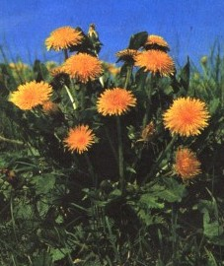
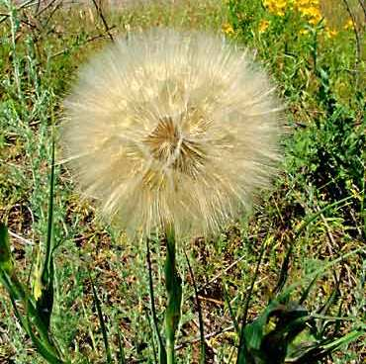
Одуванчик лекарственный
Растет одуванчик на лугах, травянистых склонах, лесных полянах, опушках, около жилья, в садах, по обочинам дорог. Как сорняк встречается на полях и огородах.
В медицине используют корни одуванчика. Они содержат стерины, инулин (до 40%), сахар (до 20%), яблочную кислоту, смолы.
Настой из корней одуванчика (одна чайная ложка на стакан кипятка) применяют как горечь для возбуждения аппетита, как потогонное и жаропонижающее средство, легкое слабительное и желчегонное.
Опишите одуванчик (какого он цвета, есть ли листики, цветет ли он и т.д.)?

Slide 9
Напишите, какие лекарственные растения растут в вашем регионе?
___________________________________________________________________________________________________________________________________________________________________________________________________________________________________________________________________________________________________________________________

Slide 10

Домашнее задание
Найдите, какие лекарственные растения растут в Мангистауской области и напишите краткое сообщение (можете использовать флору Устюртского заповедника)

